Slide 1
一些問題的解決方法
Q & A
Prof. Pin Luarn
luarn@mail.ntust.edu.tw

Slide 2
0. 電腦抓不到webcam，沒有畫面
在這指令後面加上 cv2.CAP_DSHOW：
cap = cv2.VideoCapture(0,cv2.CAP_DSHOW)

Slide 3
1. DLL load failed
Win users, if you encounter the error 'DLL load failed', it means there is an issue with Visual C++. There are two ways to fix it:
1. VC_redist.x64.exe (https://aka.ms/vs/17/release/vc_redist.x64.exe)
Or
2. Enter the following command in the terminal:
python -m pip install msvc-runtime
After installation, restart PyCharm to resolve the issue.
https://learn.microsoft.com/en-us/cpp/windows/latest-supported-vc-redist?view=msvc-170

Slide 4
2. MAC: SSL error
In the terminal, enter the following command:
open "/Applications/Python 3.9/Install Certificates.command"

Slide 5

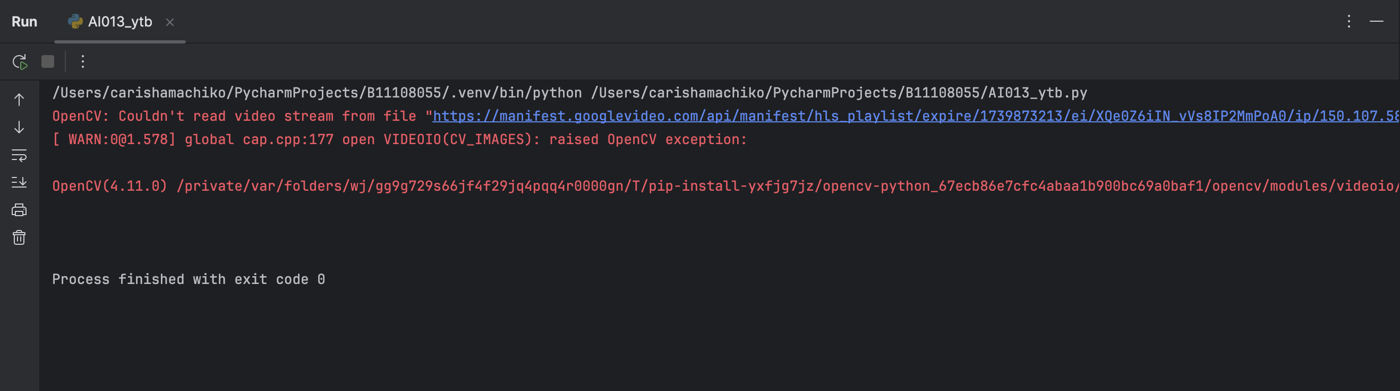
3 MAC: Couldn’t read video…
主要的原因是你的mac中的 opencv 沒有預載 ffmpeg

Slide 6
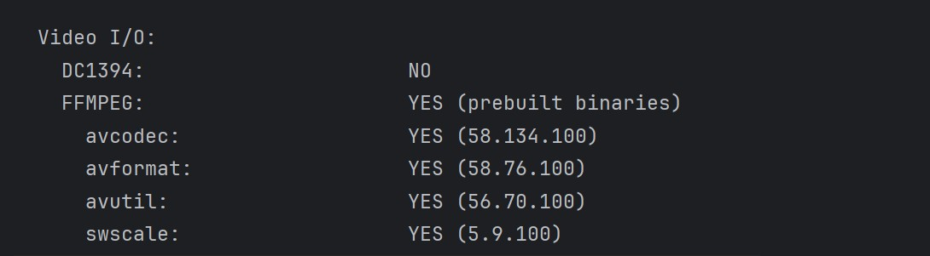
要確定可以在第二行加入getBuildInformation()
import cv2
print(cv2.getBuildInformation())
看看輸出中
如果是 FFMPEG 是 NO，代表你的真的沒有ffmpeg，要重新安裝具有 ffmpeg解碼器的opencv

Slide 7
主因是由於 opencv 與 mac os 版本匹配的問題，由於opencv 2025/01月才更新到 4.11版，但是此版在mac os 13(含) 之後才支持ffmpeg 預裝，所以如果是mac os 12或更早的，要安裝早一版的opencv，也就是4.10.0.84版，這樣就可以了。
在程式的那個畫面下面
pip install --force-reinstall opencvpython==4.10.0.84
安裝完後再試一下程式。

Slide 8
另一個較慢的作法：
使用 Homebrew 安裝 ffmpeg
1.1 安裝 Homebrew（若你尚未安裝）
開啟系統的 Terminal 輸入以下指令安裝 Homebrew☹很久
/bin/bash -c "$(curl -fsSL https://raw.githubusercontent.com/Homebrew/install/HEAD/install.sh)"
根據畫面指示，將 Homebrew 加入 PATH 環境變數中。
安裝成功後可使用 brew -v 測試。
1.2 安裝 FFmpeg在 Terminal 中執行：
brew update
brew install ffmpeg
安裝後測試 ffmpeg -version
2.用 Homebrew 安裝 OpenCV
brew updatebrew
install opencv
如此一來，你就能在 macOS 上擁有 支援 FFmpeg 的完整 OpenCV！

Slide 9
4. MAC: 會把iPhone當作webcam
這是新的「接續互通相機」功能
若要開啟或關閉 iPhone 上的「接續互通相機」
請前往「設定」>「一般」>「AirPlay 與接續互通」，然後開啟或關閉「接續互通相機」。
條件：
兩部裝置皆已開啟 Wi-Fi 和藍牙。
你已在兩部裝置上登入相同「Apple 帳號」。
裝置彼此必須在 10 公尺（30 英尺）以內。
兩部裝置皆符合「接續互通相機」的最低系統需求。

Slide 10
5. 目錄中文mediapipe載入model出錯
在windows 下，若專案目錄夾是中文名，那mediapipe在載入model時會錯，而且官方似乎還沒有解。mac 沒有這問題。解法之一是把專案 project 放到沒中文的目錄夾執行(例如c:\)
另外一種方法是使用以下的方法，把原本的 base_options那行註解，並改寫
base_options = mp.tasks.BaseOptions(model_asset_buffer=open('models/efficientdet_lite0.tflite', "rb").read())
#base_options = mp.tasks.BaseOptions('models/efficientdet_lite0.tflite')

Slide 11
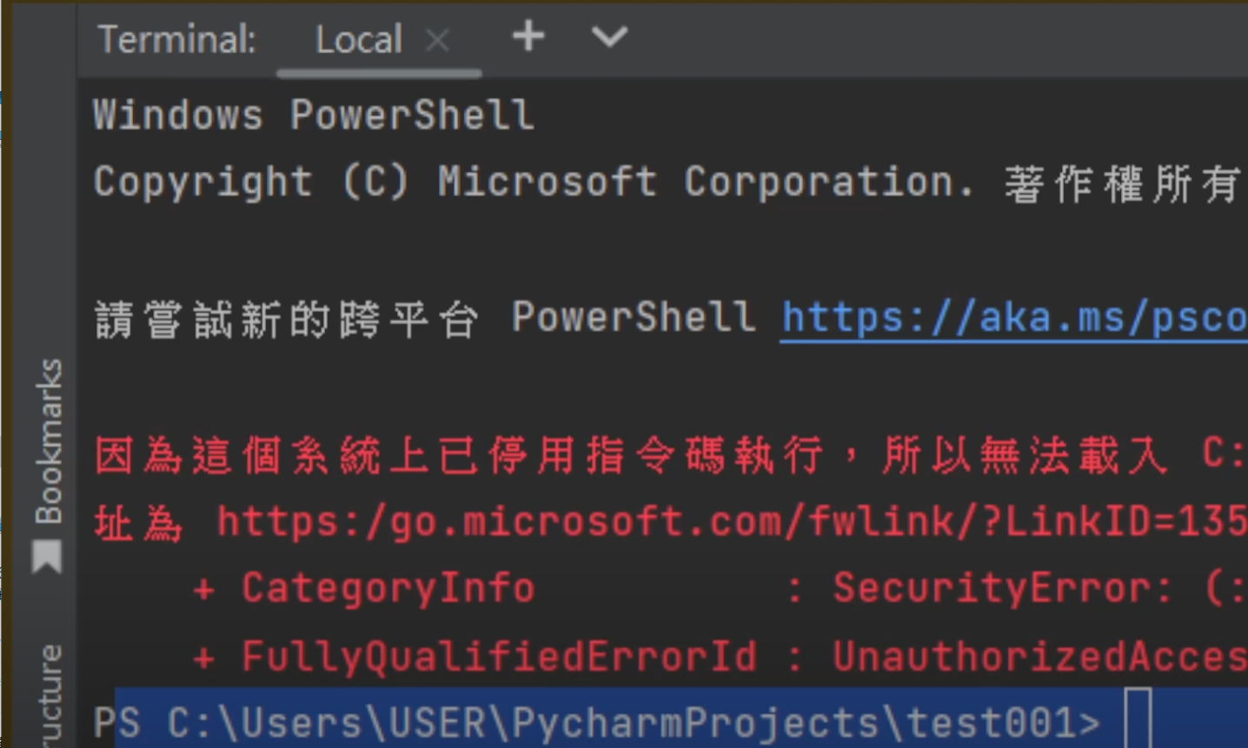
6. Win: Security error

Slide 12
🔥🔥🔥Important🔥🔥🔥 ===If an error occurs when opening the terminal===
✔️ Run Windows PowerShell as Administrator
✔️ Enter the command: Set-ExecutionPolicy RemoteSigned
✔️ Press "A“
✔️ Close Windows PowerShell
✔️ Restart PyCharm

Slide 13
7. Mac M1, M2… install tensorflow
xcode-select --install
python -m pip install -U pip
python -m pip install tensorflow-macos
python -m pip install tensorflow-metal
pip install tensorflow_hub

Slide 14
Or, try this：
install miniconda https://docs.conda.io/en/latest/miniconda.html
install pycharm Apple Silicon https://www.jetbrains.com/pycharm/download/#section=mac
Build a test project (conda)
Terminal, python, import platform, platform.platform()
xcode-select –install
conda deactivate (maybe twice)
conda env create -f mac.yml -n mactensor3
https://luarn.i234.me/yolo2022/mac.yml

Slide 15
https://luarn.i234.me/yolo2022/IMG_2997.png
https://luarn.i234.me/yolo2022/nst.zip
pip install numpy
pip install opencv-python
pip install opencv-contrib-python

